Slide 1
МБОУ «Подгорновская СОШ» Окружающий мир. УМК «Школа России». 3 класс. Тема:« Красная книга Кузбасса»
Учитель начальных классов
МБОУ «Подгорновская СОШ»
Титаева Л.Н.
2022г.

Slide 2
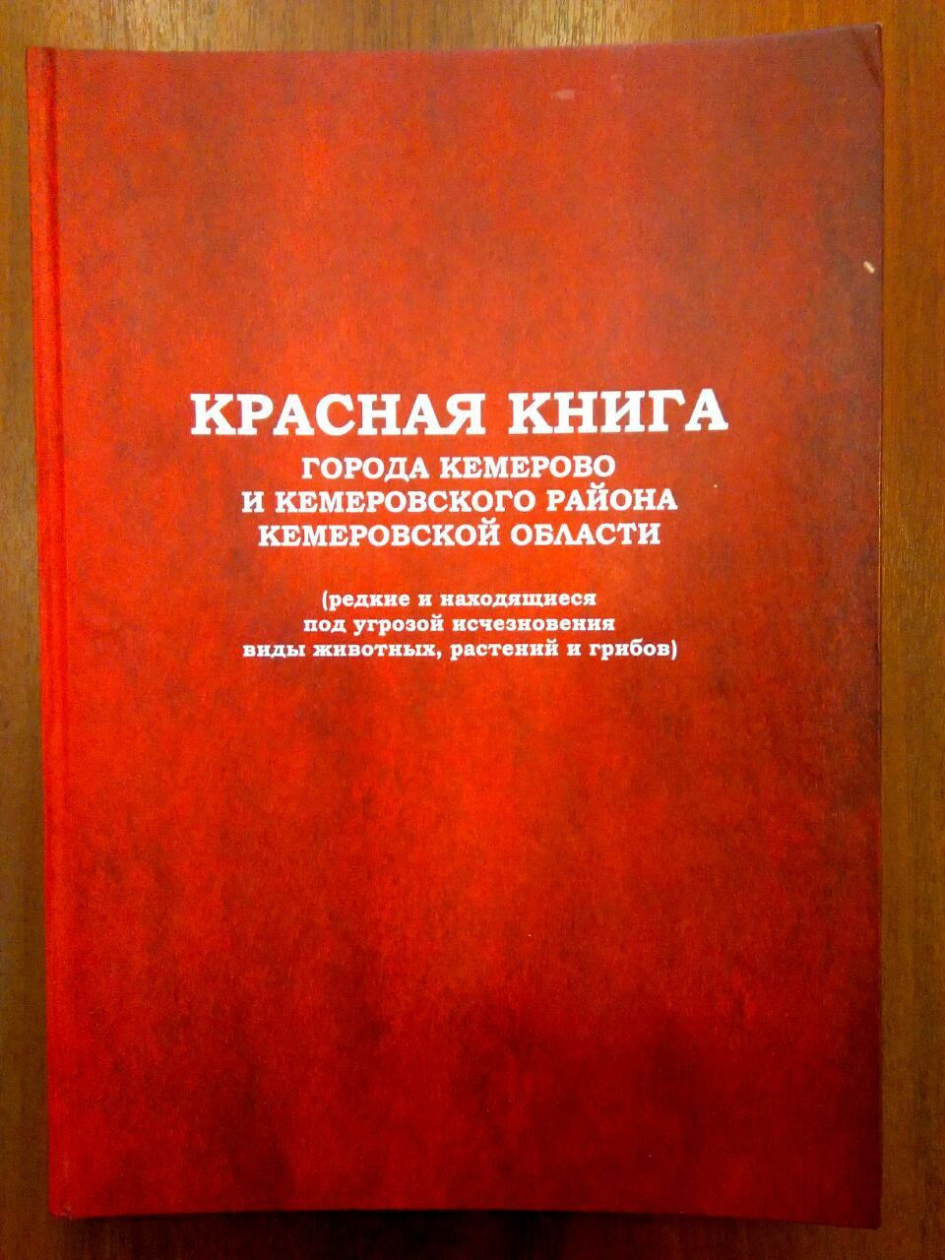

Slide 5
Природа и растения Россий

Slide 13
Конец!

